Slide 1
NHẬP MÔN TRÍ TUỆ NHÂN TẠO
Chuyên đề 5: Lập trình logic
GVHD: Nguyễn Thị Tuyết Hải
Nhóm 18

Slide 2
Thành viên nhóm
Phạm Văn Khánh - N19DCCN090
Đinh Nho Nam- N19DCCN113
Trần Nhật Duy - N19DCCN031

Slide 3
Nội dung
01
02
03
04
Giới thiệu chung
Ngôn ngữ lập trình logic
Ưu điểm và nhược điểm
Demo

Slide 4
01
Giới thiệu chung

Slide 5
Giới thiệu chung
01
02
03
04
Lập trình logic là một mẫu hình lập trình dựa trên logic toán trong các mối quan hệ và các suy luận.
Các chương trình được viết trong các Ngôn ngữ lập trình logic là các tập hợp câu logic, thể hiện sự thật và các luật về một vài vùng vấn đề nào đó.
Cùng với các thuật toán suy luận, chúng hình thành nên chương trình.
Các lập trình logic chính bao gồm Prolog và Datalog.

Slide 6
02
Ngôn ngữ lập trình logic

Slide 7

Ngôn ngữ lập trình logic
Giới thiệu
● Prolog là một ngôn ngữ lập trình logic kết hợp với trí tuệ nhân tạo và ngôn ngữ học tính toán.
● Prolog bắt nguồn từ logic bậc nhất , logic hình thức và không giống như nhiều ngôn ngữ lập trình khác , Prolog chủ yếu được dự định là ngôn ngữ lập trình khai báo : logic chương trình được thể hiện dưới dạng các quan hệ , được biểu diễn dưới dạng các sự kiện và quy tắc.
● Một tính toán được bắt đầu bằng cách chạy một truy vấn trên các mối quan hệ này.

Slide 8
Ngôn ngữ lập trình logic
Các kiểu dữ liệu
● Atom
Một chuỗi các kí tự được tạo thành từ các chữ hoa, chữ thường, chữ số và dấu gạch dưới và phải bắt đầu bằng một chữ thường.
Ví dụ: mia, listen2Music, playsGuitar, element_at.
Một dãy tùy ý các kí tự được bao bọc trong cặp dấu nháy đơn.
Ví dụ: ' ', 'Vincent', 'The Door' 'Five_Dollar', '&%^@$#!'. Một dãy các kí tự nằm giữa cặp dấu nháy đơn được gọi là tên của atom.
Một chuỗi các kí tự đặc biệt.
Ví dụ: @=, @===>, :-,, hay ;. Ta thấy :-, ; hay , là các atom có ý nghĩa xác định.

Slide 9
Ngôn ngữ lập trình logic
Các kiểu dữ liệu
● Number:
● Variables
- Có thể là số float hoặc số nguyên . Các hệ thống Prolog tương thích với tiêu chuẩn ISO có thể kiểm tra cờ Prolog "bounded". Hầu hết các hệ thống Prolog chính đều hỗ trợ các số nguyên có độ dài tùy ý.
Một biến là một chuỗi các chữ hoa, chữ thường, chữ số, dấu gạch dưới và bắt đầu bằng một chữ hoa hoặc dấu gạch dưới. Ví dụ X, Y, _tag, List, _input, Output. Biến _ (chỉ có một dấu gạch dưới) được gọi là biến vô danh hay nặc danh.

Slide 10
Ngôn ngữ lập trình logic
Các kiểu dữ liệu
● Hạng tử phức hợp
- Các atom, số và biến là các thành phần cơ bản để xây dựng nên các hạng tử phức hợp. Các hạng tử phức hợp được xây dựng bởi một hàm tử (functor) và một dãy các đối của nó (argument). Các đối được đặt giữa cặp ngoặc tròn, tách nhau bởi dấu phẩy và được đặt sau hàm tử. Vậy một hạng tử phức hợp có dạng functor(arg1, arg2,..., argn).
Ví dụ: loves(vincent,mia) hay jealous(marsellus,W)
Cấu trúc đệ quy: hide(X, father(father(butch)))

Slide 11
Ngôn ngữ lập trình logic
Luật và sự kiện
● Sự kiện : < ... >.
(Tương ứng với luật < ... > :- true. )
● Luật : < ... > :- < ... >.
● Câu hỏi ?- < ... >.

Slide 12
03
Ưu điểm nhược điểm

Slide 13
Ưu điểm nhược điểm
Ưu điểm:
Lập trình logic có thể kiểm tra và đưa ra kết quả một cách nhanh chóng.
Lập trình đơn giản gần gũi với người dùng.
Nhược điểm:
Thu thập luật và sự kiện một cách đầy đủ nhất (sự thỏa mãn ràng buộc).
Phải xây dựng luật và sự kiện một cách chính xác.

Slide 14
03
Ưu điểm nhược điểm

Slide 15
04
Demo

Slide 16
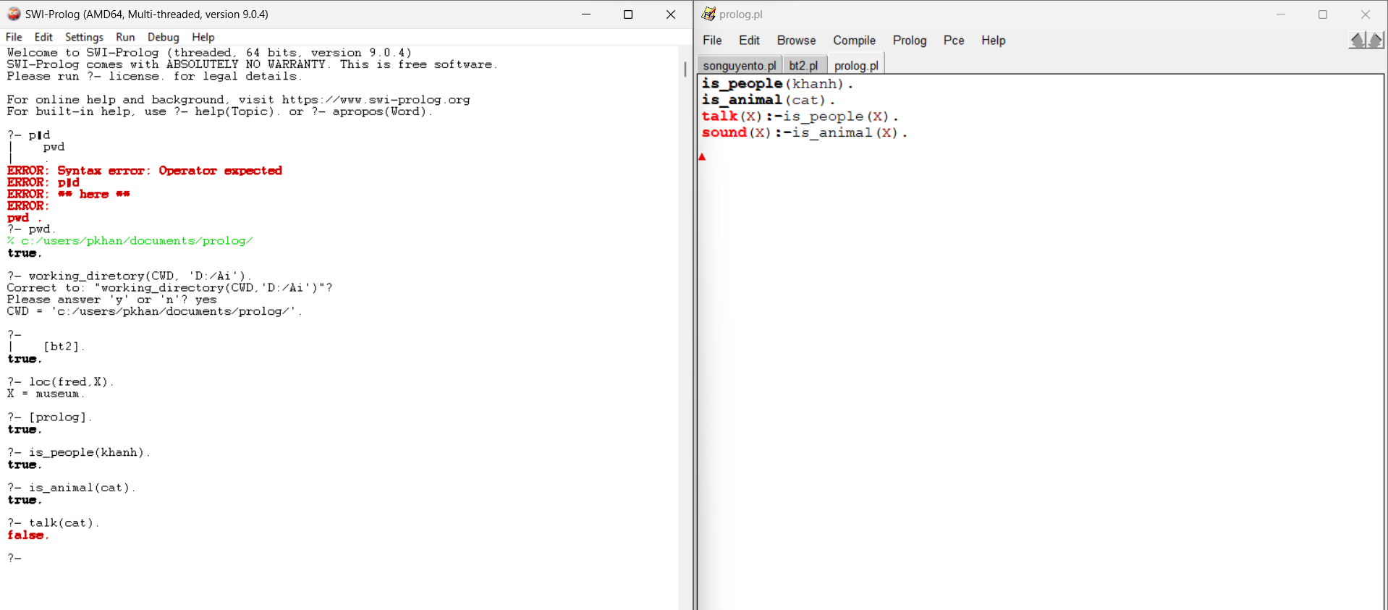

Slide 17
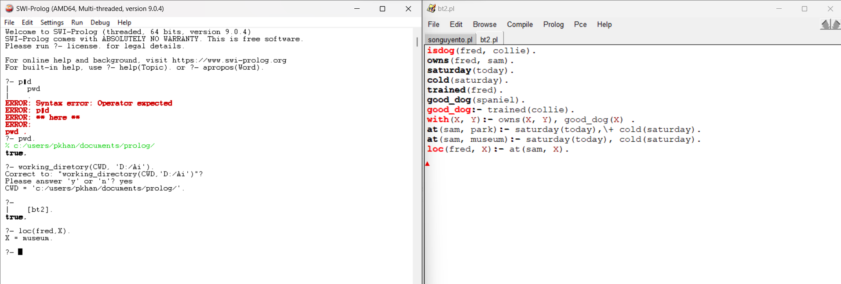

Slide 18
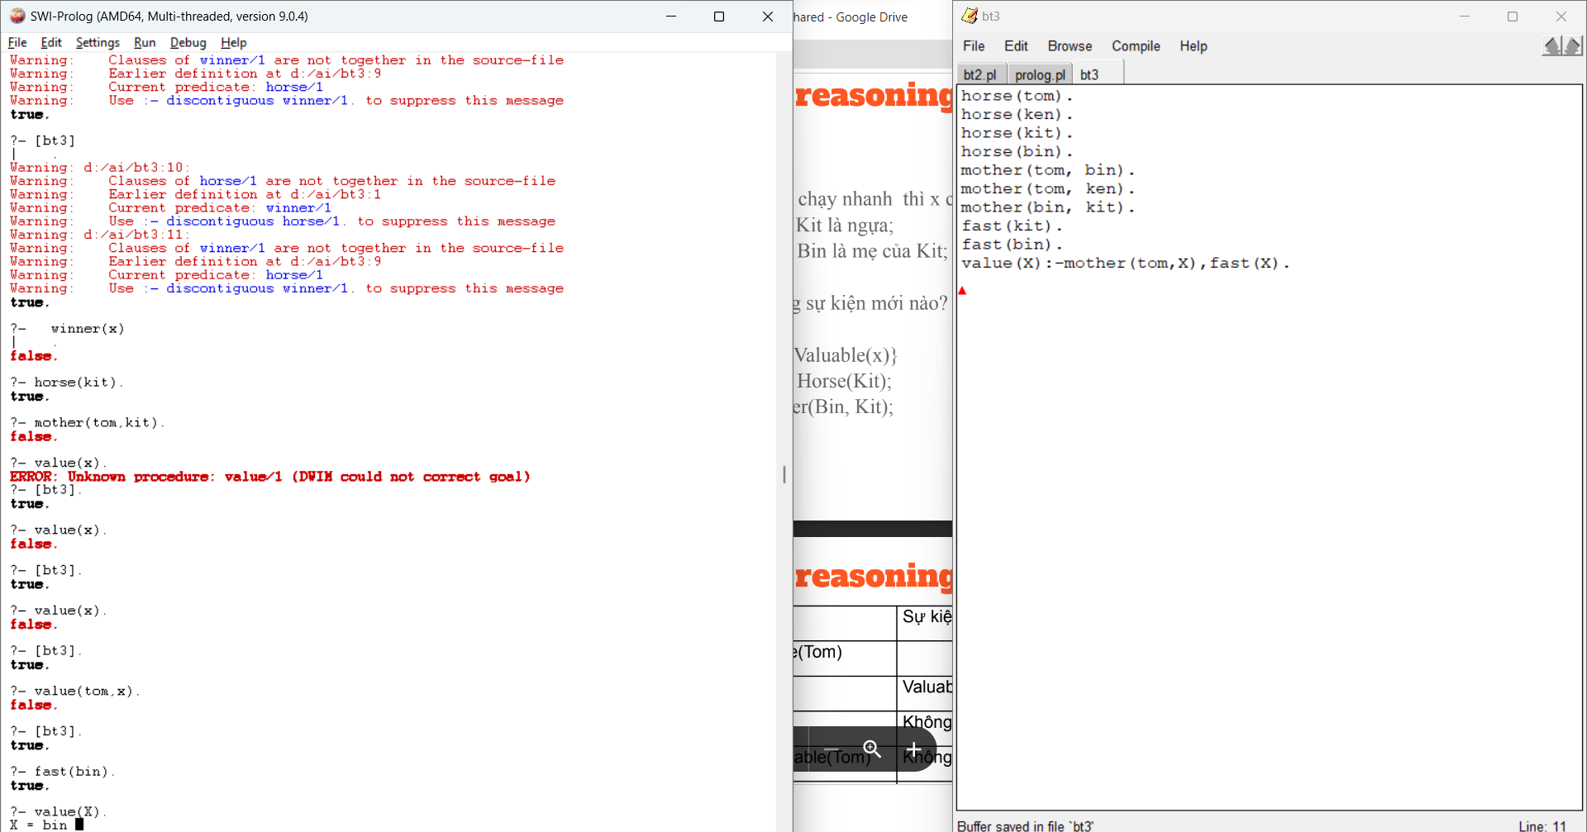

Slide 19
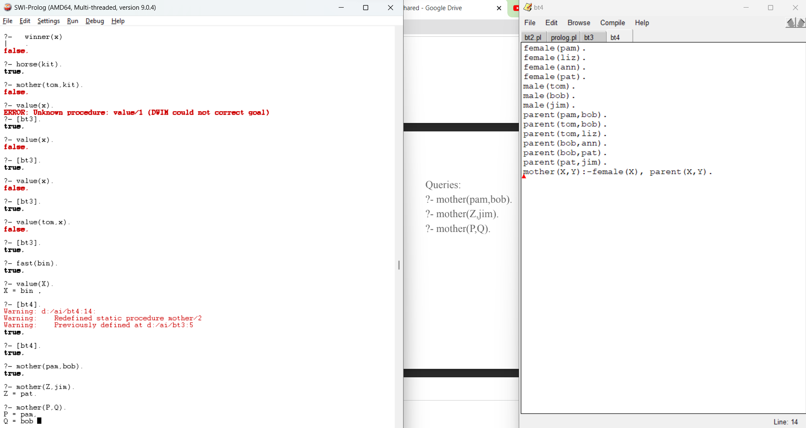

Slide 20
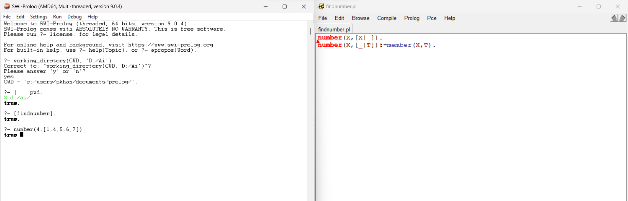

Slide 21
